Slide 1
Auditoría de Desempeño
Unidad 7 – Políticas Públicas

Slide 2
¿Qué es y qué no es política pública?
Acciones de gobierno
Políticas de Estado: Son acciones unilaterales de gobierno para alcanzar macro – objetivos de alcance nacional, donde intervienen el Ejecutivo y el Legislativo Federal, como la política fiscal o la política exterior.
Políticas Públicas: Son acciones de gobierno consensuadas con la ciudadanía y que han sido diseñadas con un riguroso diagnóstico y un proceso de análisis de factibilidad.
Políticas de Gobierno: Son acciones unilaterales de gobierno donde interviene el Ejecutivo de los tres órdenes de gobierno, como los programas de gobierno que tienen un sello distintivo de una Administración.

Slide 3
Diferencia entre políticas de Estado, de Gobierno y Políticas Públicas
Políticas de Estado | Políticas de Gobierno | Políticas Públicas
Acciones de gobierno para alcanzar macro objetivos de interés nacional. | Acciones de gobierno encaminadas a atender los males públicos que afectan a la sociedad en su conjunto. | Acciones de gobierno orientadas a la atención eficaz, eficiente y legítima de problemas públicos específicos.
Intervienen en su diseño y ejecución las funciones legislativa y ejecutiva del Gobierno Federal. | Intervienen en su diseño y ejecución el ejecutivo de los tres órdenes de gobierno. | Intervienen en su diseño el Ejecutivo de los tres órdenes de gobierno y la ciudadanía.
Decisiones unilaterales de Gobierno. | Decisiones unilaterales de Gobierno. | Decisiones consensuadas con la ciudadanía.
Por ejemplo: Política exterior, política fiscal, política económica o política monetaria. | Por ejemplo: Programas de Gobierno con un sello distinto de la Administración en turno. | Por ejemplo: Programa de Pensión para el Bienestar de las Personas Adultas Mayores.
Fuente: Evaluación de Políticas Públicas. Julio Franco Corzo

Slide 4
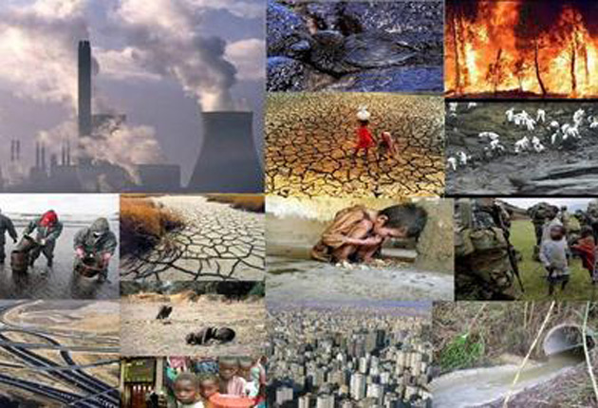
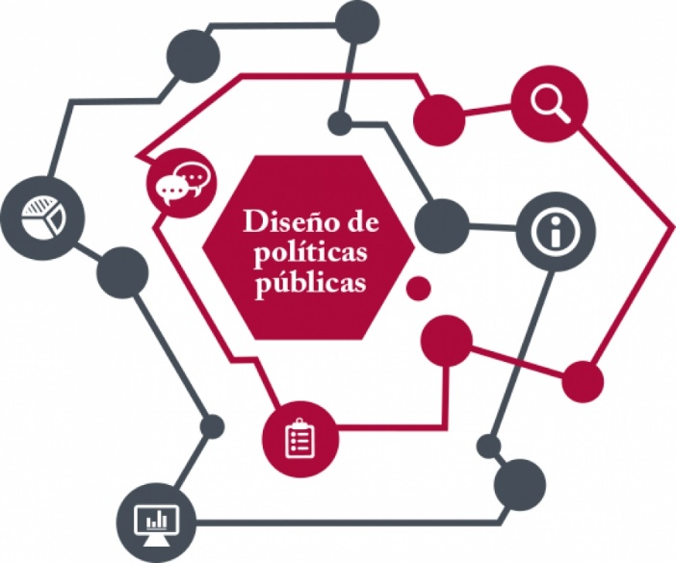
El gobierno da solución a problemas sociales mediante la definición de una política pública, a efecto de cumplir con su función primordial que es la de atender los problemas de la comunidad, por ello, parte fundamental del quehacer del gobierno se refiere al diseño, gestión y evaluación de las políticas públicas.

Slide 5
Definiciones
“Las políticas públicas son acciones de gobierno con objetivos de interés público que surgen de decisiones sustentadas en un proceso de diagnóstico y análisis de factibilidad para la atención efectiva de problemas públicos específicos, en donde participa la ciudadanía en la definición de problemas y soluciones”.
Julio Franco Corzo

Slide 6
“Las políticas públicas son un factor común de la política y de las decisiones del gobierno y de la oposición”.
CEPAL

Slide 7
“Las políticas públicas son el producto de los procesos de toma de decisiones del Estado, frente a determinados problemas públicos. Estos procesos de toma de decisión implican acciones u omisiones de las instituciones gubernamentales”.
“… una política pública, implica el establecimiento de una o más estrategias orientadas a la resolución de problemas públicos y/o a la obtención de mayores niveles de bienestar social, resultantes de procesos decisionales tomados a través de la coparticipación de gobierno y sociedad civil, en donde se establecen medios, agentes y fines de las acciones a seguir para la obtención de los objetivos señalados.”.
Cámara de Diputados – Marco teórico de políticas públicas

Slide 8
“Las políticas públicas son decisiones de Estado que involucran recursos públicos para atender problemas específicos; constituyen un mecanismo de distribución que busca compensar las desigualdades sociales, cuyo objetivo principal es mejorar las condiciones de vida de la población”.
ASF

Slide 9
Actividad
Diseño y evaluación de políticas públicas - YouTube

Slide 10
Metodología de ASF
Evaluación de Políticas Públicas

Slide 11
Problemática
Diseño de Política P.
Rendición de Cuentas
ASF analiza:
Marco Conceptual
Fiscalización
Resultados Política P.
Consideraciones

Slide 12
Políticas Públicas fallidas
X - No se demostró porqué los niños requerían tabletas.
X - No se garantizó la energía eléctrica.
PIAD
X - No se garantizó el internet.
X - No se tenían indicadores, ni METAS.
Programas de Inclusión y Alfabetización Digital (entrega de tabletas a alumnos de 5º y 6º de primaria)
Fue una ocurrencia

Slide 13
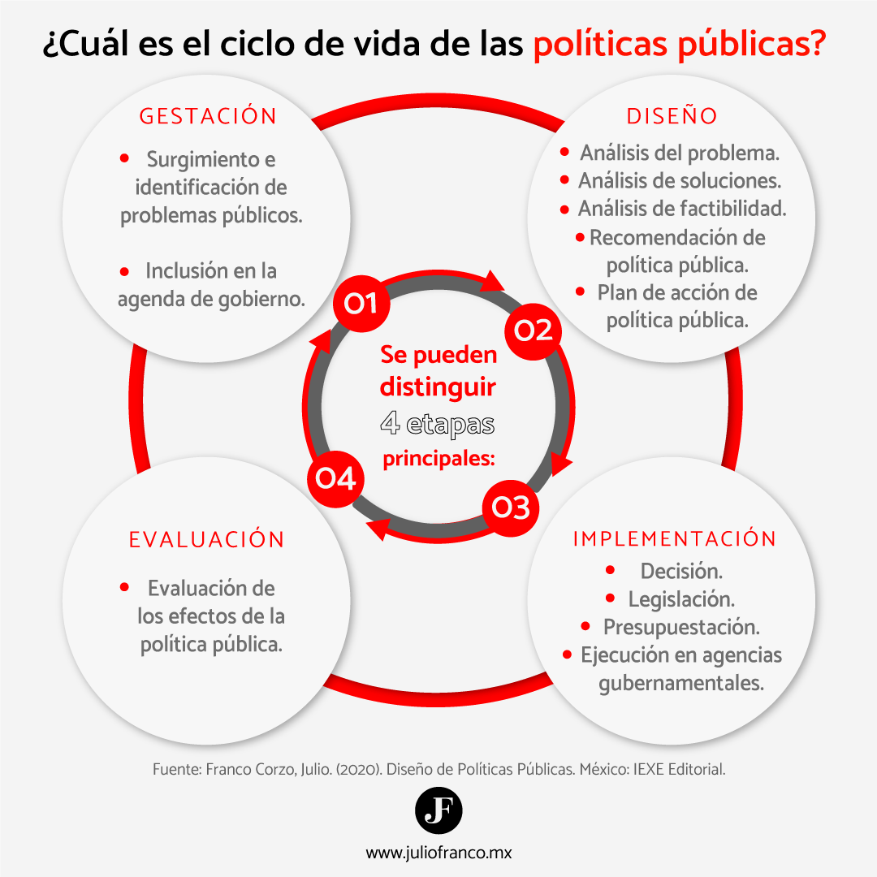

Slide 14
Evaluaciones en México
741 Programas Presupuestales
2019
¿Porcentaje auditado?
¿Estatales?
13%
¿Municipales?
¿Y las recomendaciones?

Slide 15
Definición de “Evaluación de Políticas Públicas”
“La evaluación de políticas públicas es el proceso sistemático para examinar el diseño, la implementación, los resultados o impactos de una intervención pública a través de metodologías robustas. El objetivo es aportar recomendaciones inteligentes que permitan introducir mejoras en dichas intervenciones y coadyuvar a la toma de decisiones de autoridades electas y servidores públicos decisores”
Julio Franco Corzo

Slide 16
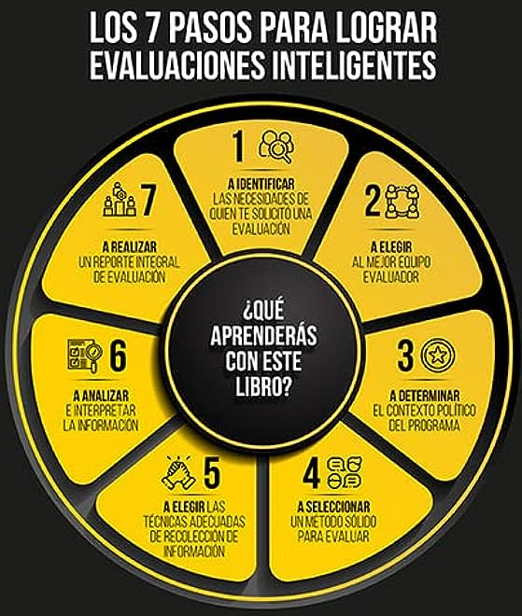
Julio Franco Corzo

Slide 17
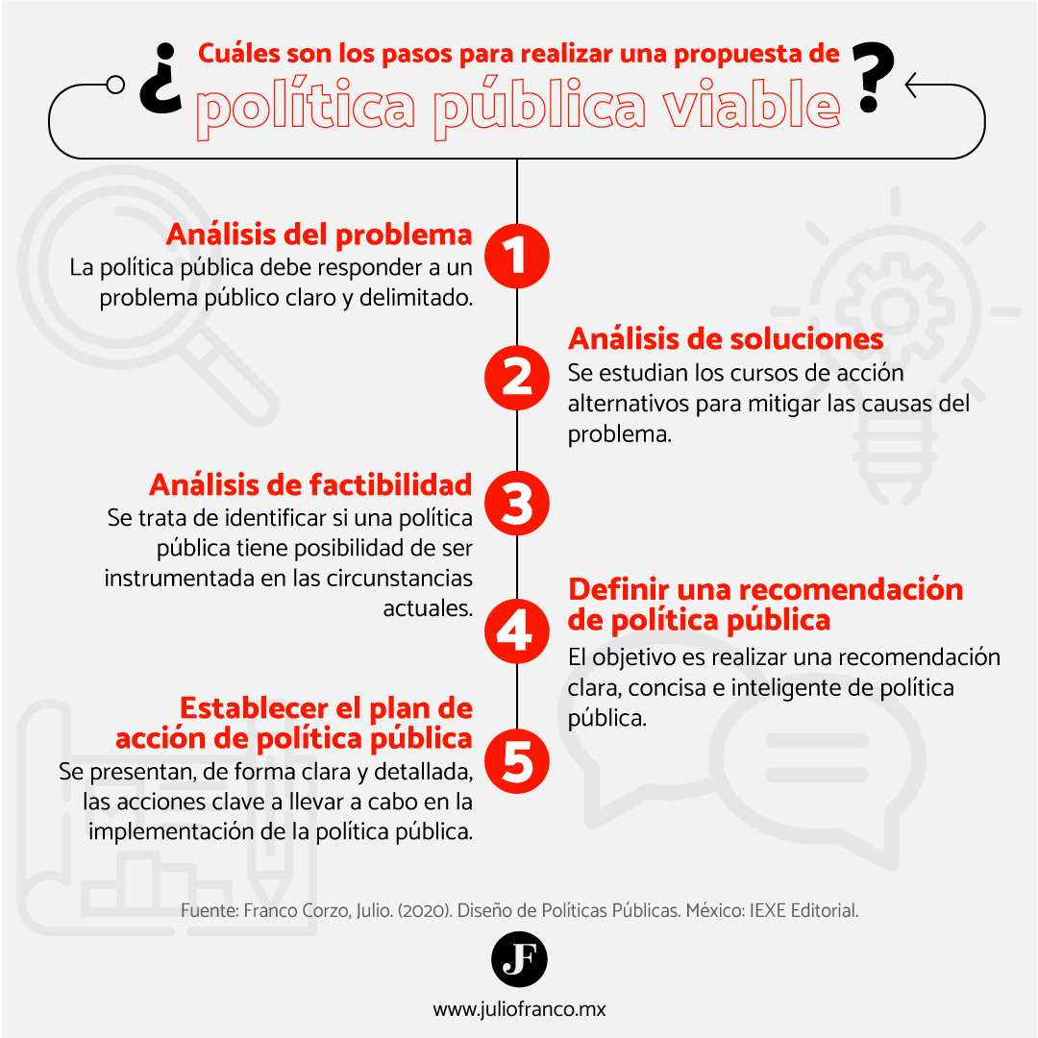

Slide 18
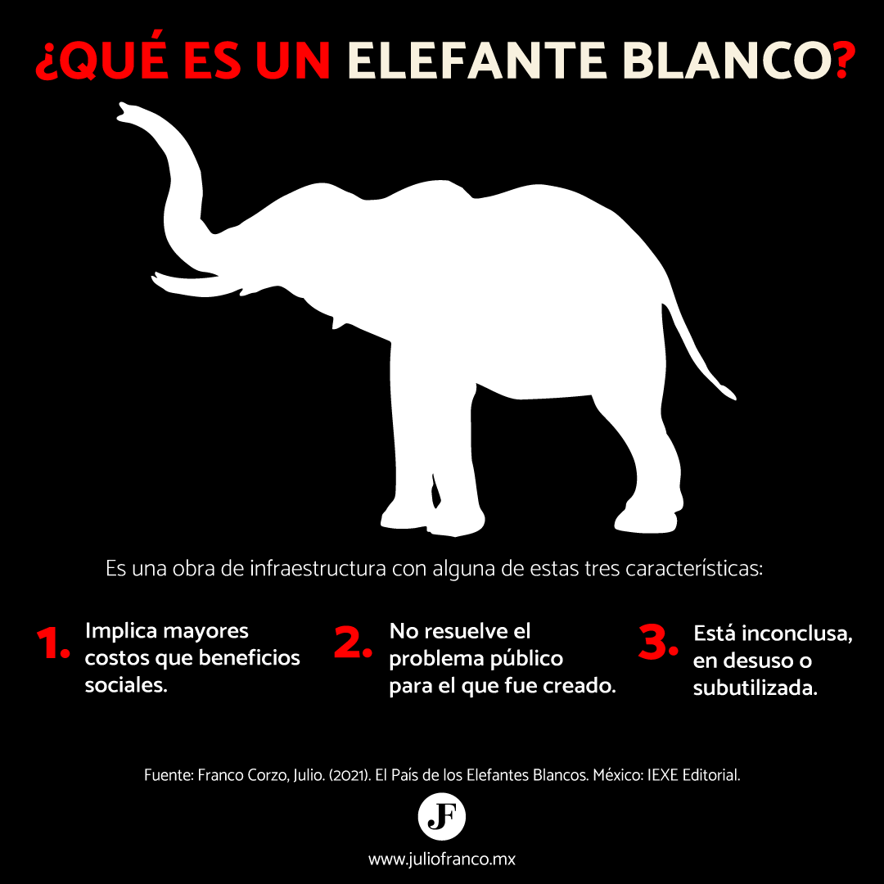

Slide 19
COROLARIO
“Evaluar no solo se limita a brindar recomendaciones para mejorar la toma de decisiones sobre el diseño o implementación de un programa determinado, sino que, además, tiene efectos directos para incrementar la eficiencia en la gestión pública y en la rendición de cuentas”.
Peter Rossi, Mark Lipsey y Howard Freeman

Slide 20
¿Porqué auditamos?

